Slide 1


Slide 2
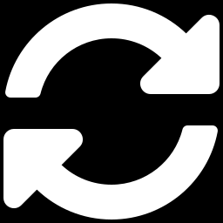
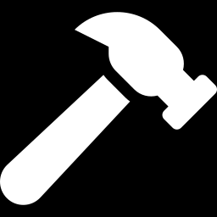
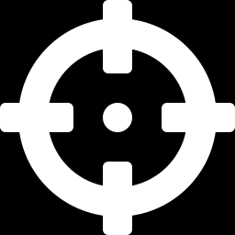
01
CONCEPT ／ 基本コンセプト
使い分けが生む、戦闘と探索のリズム
ハサミを武器に、近接攻撃と特殊攻撃の2ボタンで戦う2Dアクション。攻撃はゲーム進行で解禁され、拠点で入れ替えて自分の戦い方を組み立てる。マップ各地のハサミ強化で新しいアクションが解禁され、戦闘と探索の両方が段階的に広がっていく。
攻撃カスタマイズ
解禁した攻撃を拠点で入れ替えて戦う
ハサミ強化
色ハサミ習得でアクションと探索が拡張
崩しと択
崩す→ブレイク→刻む/裁断の判断

Slide 3




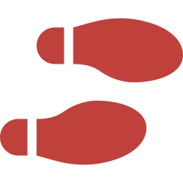



02
ATTACK SYSTEM ／ 攻撃システム
二つのボタン、二つの役割
近接攻撃
特殊攻撃
MELEE ／ 斬る
SPECIAL ／ 放つ
ハサミを直接振るう主力攻撃
遠距離やパリィなど特殊能力枠
コストなしでいつでも出せる
クールダウンなどのコスト付き
回復ゲージの蓄積は全量
回復ゲージの蓄積は半分
役割：HPを削る（例：スラッシュ）
役割：防御値を崩す（例：針弾）

Slide 4
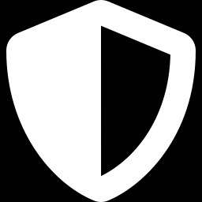
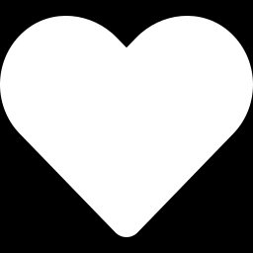
03
COMBAT SYSTEM ／ 戦闘の核
防御値とHPの二層構造
防御値（白ゲージ）
HP（赤）
防御値寄りの攻撃（針弾・重断ちなど）で大きく削る。削りきるとブレイク（スタン）。
ブレイク中＝無防備な敵に、近接攻撃の手数で一気に削る。
戦闘ループ
1
崩す
→
2
ブレイク
→
3
刻む／裁断
防御値削り
スタン
近接 or 択
バランス：格下なら近接だけでも防御値を削りきれる。格上ほど特殊攻撃での崩しが重要になる。

Slide 5
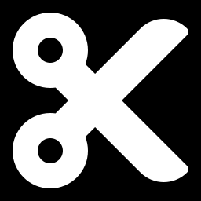
04
COMBAT SYSTEM ／ フィニッシャーと特殊攻撃
崩しのごほうびと、コスト付きの特殊枠
フィニッシャー「裁断」
特殊攻撃＝コスト付きの強行動
ブレイク中に専用入力で発動
クールダウンは円形HUDで表示
合体ハサミで敵を挟み込む大ダメージ技。崩しのごほうびとして演出を強めに。ここにプレイヤーの選択を残す：
針弾（初期装備）
前方へ針を飛ばす遠距離攻撃。防御値削り寄りで、ブレイクの起点になる
即フィニッシャー
手堅く大ダメージ。ブレイク時間を消費して終わる
解禁と入れ替え
新しい攻撃はゲーム進行で解禁。拠点で近接／特殊のセットを組み替える
撃たずに近接で刻む
総ダメージは上だが、ミスると敵が復帰するリスク

Slide 6







05
MOVEMENT ／ 移動アクション
地上から空中まで、段階的に広がる機動
歩き
ジャンプ
左右に歩いて移動
上にジャンプ。慣性なし、入力方向へ
壁張り付き
ダッシュ
壁に張り付き、壁ジャンプで登る
前方に飛び出す。ジャンプ中も可能
二段ジャンプ
滑空
ジャンプ後にもう一度ジャンプ
落下中にジャンプボタンで滑空
ハサミ移動
ハサミを飛ばし、その場所へ移動。壁に刺さると張り付く
※ バッジはハサミ強化で解禁：黄＝壁張り付き、青＝ハサミ移動、赤＝二段ジャンプ・滑空。

Slide 7



06
RIBBON & UPGRADES ／ リボンとハサミ強化
鍛冶師に頼んで、ハサミを強化する
マップ各地のリボンが道や敵を強化している。特別なハサミでしか切れず、魔法の鍛冶師に依頼して強化すると切れるようになる。強化は戦闘アクションの拡張も兼ねる。
黄色のハサミ
青色のハサミ
赤色のハサミ
序盤
序盤の最後
中盤
カブトムシの鍛冶師
クモの鍛冶師
トビムシの鍛冶師
壁に張り付き、壁ジャンプできるようになる。高所や壁面のルート開拓に。
特殊な糸でハサミを飛ばし、その先へ移動。壁に当たると貼り付く。
二段ジャンプと滑空が解禁。空中の機動力が一段変わる。
探索：壁ジャンプで高所・壁面ルートが広がる
戦闘：高速接近・回避・壁からの奇襲
戦闘：空中コンボの起点・戦闘の質が一段変化

Slide 8
07
ITEMS ／ アイテムアクション
3スロットに携帯、コンボの部品にもなる
まち針
ミシン針
布カッター
直進する針。壁に刺さると足場に。敵に当てるとダメージ
曲射で投げる針。まち針より威力が高い
前に突進。敵に当てるとノックバック。被弾でキャンセル
所持数 25
所持数 12
所持数 4
残り3種と使い方
糸玉（8）＝敵を拘束／ボビン爆弾（5）＝範囲の防御値削り／針山（5）＝設置トラップ
スロットは下・左・右の3つ。L1（KB：I）ホールド＋方向で使用
セットの変更はポーズメニュー、補充は拠点で

Slide 9
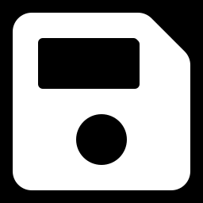
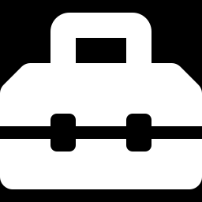
08
SAVE & CRAFT ／ 拠点・素材システム
セーブポイントを拠点に、糸でアイテムを作る
セーブと拠点機能
素材とアイテム生成
セーブ：拠点画面からセーブ
リスポーン：最後に訪れた地点に復帰
攻撃入れ替え：近接／特殊のセットを変更
アイテム補充：糸を消費して所持数を戻す
回復：画面を開くと体力が全回復
糸：敵を倒すと入手できる
アイテム補充：糸を消費して消費分を作り直す
倒した敵は拠点で休むまで復活しない
素材の種類は今後拡張（現状は糸のみ）

Slide 10
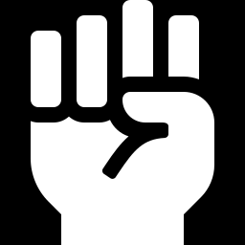
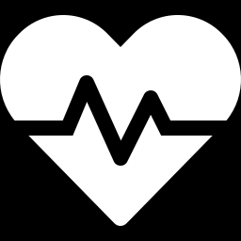
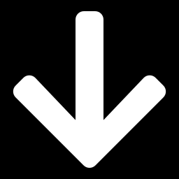
09
HEAL ／ 回復システム
攻撃で溜め、消費して回復する
敵を攻撃すると、HPとは別の回復ゲージが溜まっていく。ゲージは1本＝3メモリで、攻撃を当てるごとに少しずつ蓄積。回復ボタンでメモリを1つ消費してHPを回復する。
1
2
3
→
→
攻撃でためる
1ゲージ＝3メモリ
ボタンで回復
敵に攻撃を当てるとゲージが蓄積。近接は全量、特殊攻撃は半分たまる。
ゲージは3つのメモリで構成。攻撃ごとにメモリが少しずつ満たされていく。
回復ボタン（○／S）でメモリを1つ消費してHPを回復。安全なタイミングを選ぶ判断が生まれる。
拠点では別途、体力が全回復する。 道中はゲージ回復、拠点は全回復、という二段構え。

Slide 11
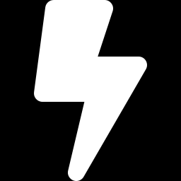
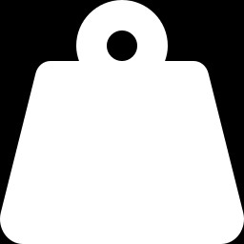
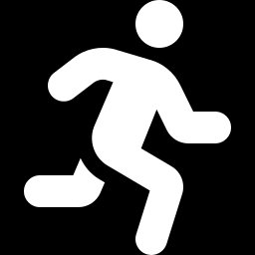
10
ENEMIES ／ 敵設計
敵が、攻撃の使い分けを強制する
防御値
HP
ブレイク
すべて削るとHPに攻撃が入りやすい。防御値寄りの攻撃で削りやすい
削りきると敵を倒せる
防御を崩すと一定時間スタン
重装甲型
俊敏型
防御値が高く、通常の近接では崩しにくい
すばしっこく、大振りの攻撃が当たらない
特殊攻撃で崩す
素早い近接で対処
この二体を同時に出すと、戦闘中に動的な攻撃の使い分けが発生する。

Slide 12
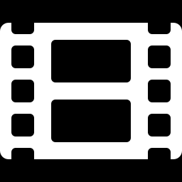
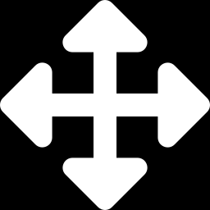
11
MOTION ／ モーション開発指針
わかりやすさと、当たり判定の一致
攻撃前モーション
当たり判定のズレ防止
攻撃モーションの見やすさ
何の攻撃が来るかわかるように
違う攻撃で同じモーションをさせない
速くわかりやすい動作でもよい
序盤はゆっくりわかりやすく
画像内でキャラを上下移動させない
見た目と実際の判定に齟齬が出る
例：32×32なら画像サイズぴったりで
キャラと武器の横幅は1：1が目安
近づけすぎると判定が分かりにくい
攻撃エフェクトは別で作成する

Slide 13
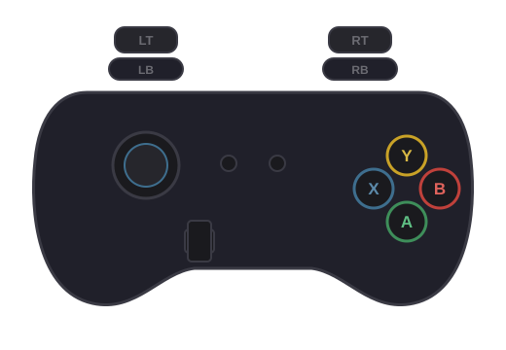
13
CONTROLS ／ 操作方法（コントローラー）
コントローラー操作
ハサミ移動 LT / L2
ダッシュ RT / R2（ジャンプ中も可）
アイテム LB / L1 ＋十字
裁断（ブレイク中） RB / R1
移動 左スティック / 十字
特殊攻撃 Y / △
回復 B / ○
ポーズ Menu / Options
近接攻撃 X / □
ジャンプ A / ×
※ Xbox表記（PS表記併記）。しらべる＝上入力。アイテムはL1ホールド＋十字で3スロットを使い分ける。

